Slide 1
HET HSEQ-charter
Integratieset H3SE
Module TCG 1.3

Slide 2
DOELSTELLINGEN VAN DE MODULE
Aan het einde van deze module:
kunt u het verband leggen tussen de veiligheidswaarde en het HSEQ-charter van de groep;
kent u het HSEQ-charter en kunt u de principes ervan uitleggen.

Slide 3
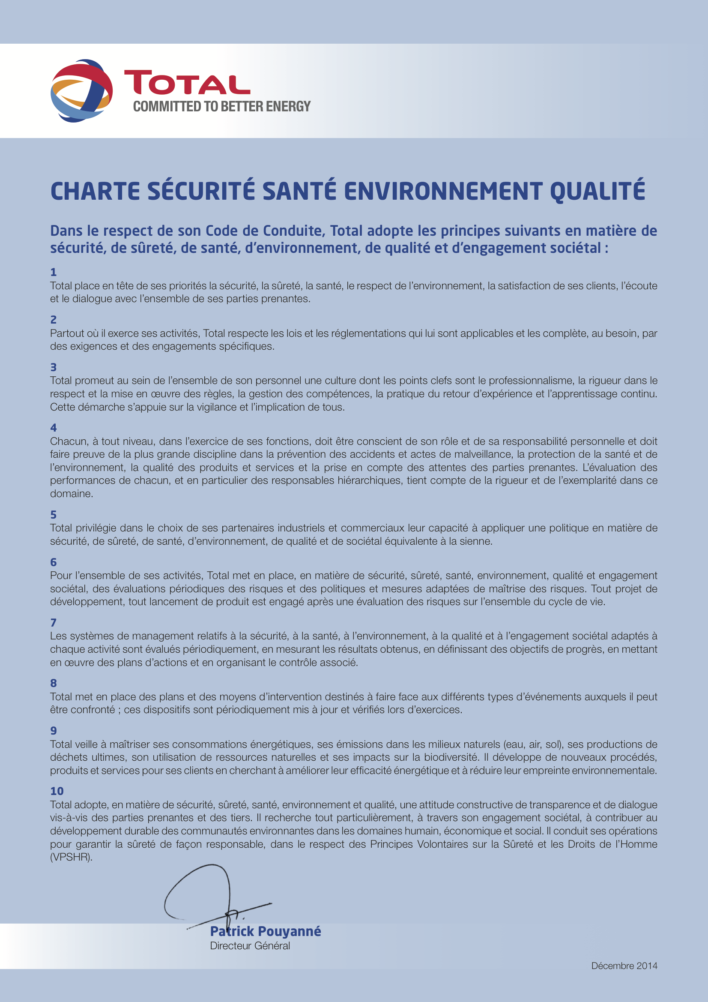
HSEQ-charter: Health, Safety, Environment, Quality
Artikel 1
“Total plaatst bovenaan zijn prioriteiten de veiligheid, de beveiliging, de gezondheid, de milieubescherming, de tevredenheid van zijn klanten, het luisteren naar en dialogeren met alle stakeholders.”

Slide 4
Elementen van het HSE-beleid van de groep identificeren
HSE-engagement
hoofddirectie
Naleving van de wetgeving
HSE-cultuur
HSE-management
van de partners
Risico-evaluatie
HSE-management-
systeem
Crisismanagement
Erkenning van de HSE-prestaties
van de medewerkers
Acceptatie door derden
Duurzame ontwikkeling
Notes:
Animatiedia
5 min:
Presenteer het doel van de workshop: fundamentele elementen van het HSE-beleid van de groep identificeren.
Stel voor om teams te vormen (maximaal 5 of 6 teams) met een verspreiding van de deelnemers van elke bedrijfstak.
Deel het materiaal uit: paperboard + grote post-its + markers + HSE-charter van de groep voor elk team.
Ongeveer 10 min:
Fase 1: Vraag aan de teams om 10 hoofdthema's te noteren van het HSE-charter van Total en ze te associëren met het nummer van het artikel.
Niet meer dan 4 woorden per thema.
Een thema per post-it (voldoende groot schrijven met een viltstift).
Ongeveer 8 min:
Geef voor elk team een rapporteur het woord om de antwoorden op te lezen.
Verwachte antwoorden: engagement van de hoofddirectie, HSE-cultuur, erkenning van de HSE-prestaties van de medewerkers, HSE-management van de partners, HSE-managementsysteem, crisismanagement, risico-evaluatie, naleving van de wetgeving, acceptatie door derden, duurzame ontwikkeling.
1 min
Klik om de correctie te tonen.

Slide 5
Elementen van het HSE-beleid van de groep identificeren
HSE-engagement
hoofddirectie
HSE-cultuur
Vergroten van het engagement
van het kader en de medewerkers
Erkenning van de HSE-prestaties
van de medewerkers
HSE-management
van de partners
Risico-evaluatie
Ontwikkelen van de HSE-methoden
en handelswijzen
HSE-management-
systeem
Crisismanagement
Verbeteren van de transparantie en de communicatie met derden
Naleving van de wetgeving
Acceptatie door derden
Duurzame ontwikkeling
Notes:
Animatiedia
5 min:
Fase 2: Vraag alle teams om de drie hoofdlijnen van het Total-charter te verwoorden.
Werkwijze:
Groepeer de 10 thema's (post-it) per hoofdlijn op het paperboard.
Geef voor elke hoofdlijn een korte omschrijving beginnend met een werkwoord dat een actie aanduidt (marker + paperboard).
Strekking van het verwachte antwoord:
Hoofdlijn 1: Vergroten van het engagement van het kader en de medewerkers
Hoofdlijn 2: Ontwikkelen van de HSE-methoden en handelswijzen
Hoofdlijn 3: Verbeteren van de transparantie en de communicatie met derden
1 min:
Klik om de correctie te tonen.

